Slide 1
Эрдмийн сургуулийн танилцуулга Судалгааны ажлыг танилцуулах, Хиймэл оюун ухаан ашиглах
АУ-ы доктор, дэд профессор Ж.Жамбалдорж
АШУҮИС, Эрдмийн сургууль
Эрүүл мэндийн судалгааны тэнхим

Slide 2
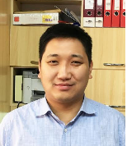
Ж.Жамбалдорж АУ-ы доктор, дэд профессор
Эзэмшсэн боловсрол, зэрэг цол:
2003 он, ЭМШУИС, АУС, Хүний их эмч
2005 он, ЭМШУИС, МДИ, Эмнэлзүйн эмгэг судлаач
2013 он, Токушима ИС, АУ-ы доктор
2020 он, АШУҮИС, дэд профессор
Ажил эрхлэлт:
2003 - 2006 он, АУХ, ЭШДэА
2010 - 2012 он, Ямагата ИС, Судлаач
2013 - 2021 он, АШУҮИС, БиоАС, Дад. багш - дэд профессор
2021 - 2023 он, ОУЭМНХИС, ассистент профессор
2024 - одоо, АШУҮИС, Эрдмийн сургууль, ЭМСТ, дэд профессор
Чиглэл:
Мэдрэлийн өвчний молекул генетик, молекул биологи,
Судалгааны аргазүй, академик ур чадвар

Slide 3
Агуулга
Төгсөлтийн сургалтын үйл ажиллагаа
Судалгааны ажлыг танилцуулах, илэрхийлэх
Хиймэл оюун ухааныг үр дүнтэйгээр ашиглах

Slide 4
I АШУҮИС-ийн төгсөлтийн сургалтын үйл ажиллагаа

Slide 5
Төгсөлтийн Сургалт
АШУҮИС-ийн захирал
Эрдэм шинжилгээ, гадаад харилцаа хариуцсан дэд захирал
Төгсөлтийн сургалтын бодлого зохицуулалтын газар
Монгол анагаах ухааны олон улсын сургууль
Сувилахуйн сургууль
Био-анагаахын сургууль
Анагаах ухааны сургууль
Эрдмийн сургууль
Эм зүйн сургууль
Нийгмийн эрүүл мэндийн сургууль
Нүүр ам судлалын сургууль

Slide 6
Төгсөлтийн Сургалт
Эрдмийн сургуулийн захирал АУ доктор дэд проф. Ш.Үүртуяа
Анагаахын эрхзүй, боловсрол судлалын тэнхим
Эрүүл мэндийн судалгааны тэнхим
Олон улсын цахим сургалтын төв
Эрхлэгч:
АУ-ы доктор, дэд проф А.Шийрэвнямба
Багш нар:
МУ гавьяат багш, АУ-ы доктор, проф. Н.Сүмбэрзул
АУ-ы доктор Э.Сарантуяа
АУ-ы магистр Э.Ганбат
ба бусад гэрээт
Эрхлэгч:
АУ-ы доктор дэд проф Ж.Жамбалдорж
Багш нар:
АУ-ы доктор И.Алтантуяа
АУ-ы доктор Ж.Мядагмаа
АУ-ы доктор Б.Сэдэд
ба бусад гэрээт
Эрхлэгч:
АУ-ы доктор дэд проф Ц.Сарнай
Багш нар:
АУ-ы доктор Одончимэг
НЭМ-ын магистр Ц.Мөнхзул
АУ-ы магистр Амирлан
АУ-ы магистр Найгал
Хүний их эмч Үлэмжжаргал
ба бусап гэрээт

Slide 7
Сургалтын чиглэл
Докторын сургалт
Магистрын танхимын сургалт
Магистрын цахимын сургалт
Мэргэжлийн суурь хичээл - Эрдмийн сургууль
Мэргэшүүлэх хичээл - Бусад салбар сурнууль, мэргэжлийн тэнхимүүд
Эрдэм шинжилгээ судалгааны ажил - Судалгааны ажил удирдсан тэнхимүүд

Slide 11
Төгсөлтийн сургалтад суралцагсдын тоо
Сургалт | Дотоод | Гадаад
Докторын сургалт | 333 | 49
Магистрын танхимын сургалт | 513 | 49
Магистрын цахим сургалт | 1411 | 6
Постдокторын судлаач | 2 | 0
Нийт | 2259 | 104

Slide 12
II Судалгааны ажил, үр дүнг илэрхийлэх, судлаачдын харилцах аргууд

Slide 13
Судалгаа шинжилгээний үе шат
1. Асуудлыг тодорхойлох
2. Мэдээлэл цуглуулах, хэвлэлийн тойм
3. Таамаглал дэвшүүлэх
4. Судалгааг гүйцэтгэх, таамаглал шалгах
5. Үр дүнг боловсруулах
6. Судалгааны үр дүнг илэрхийлэх
7. Үр дүнг хэвлэн нийтлэх, танилцуулах

Slide 14
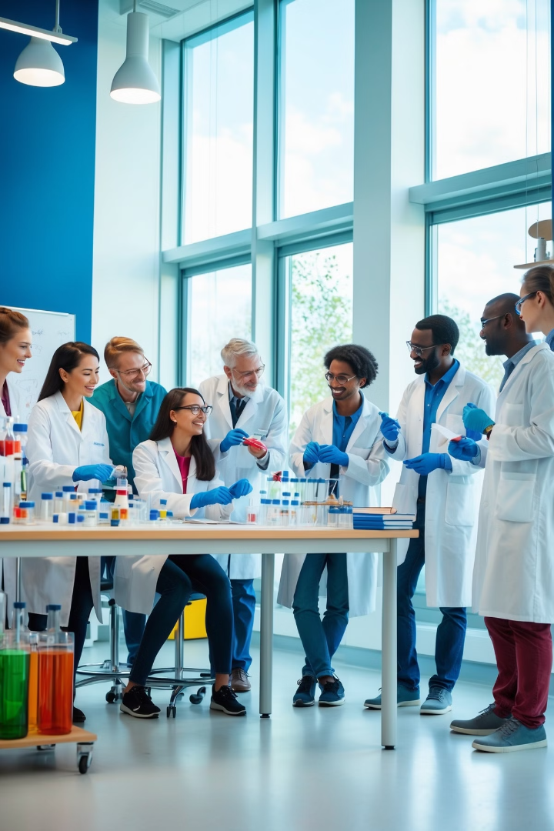
Судлаачдын хоорондын харилцаа
Судлаачдын үр дүнгээ мэдээллэх
Судлаачид хамтран ажиллах
Шинжлэх ухааны үнэн зөв мэдлэгийг түгээн дэлгэрүүлэх гэх мэт
ШУ-ы хэлээр харилцах

Slide 15
Харилцаа холбооны хэлбэрүүд
Бичгийн хэлбэрээр
• Захиа • E-mail • Resume/CV. • Тайлан
• Судалгааны төсөл • Судалгааны өгүүлэл /original article, case study, brief communication, review article гэх мэт/ • Ном, гарын авлага.
Аман харилцааны хэлбэрээр:
• Лекц • ЭШ-ний хурал чуулган • Үзүүлбэр • Ярилцлага.
Харж ажиглах хэлбэрээр:
• Үзүүлэн файл, постер • Видео лекц

Slide 16
Тайлбар, үзүүлэн бэлтгэх зарчим
Үнэн зөв, товч тодорхой, хоёрдмол санаагүй
01
Энгийн, ойлгомжтой хэв маяг ашиглах
02
03
Чухал үр дүн, ойлголтыг тодотгосон
Харилцааны хэлбэрийн онцлогт тохируулах
04
Танилцуулж буй бүлгийн онцлогт тохируулах
05

Slide 17
Орчин үеийн ШУ-ы харилцаанд шаардагдах зарим ур чадварууд
01
Судалгааны ажлын үндсэн бүтцийг ойлгох (IMRAD)
Харилцааны олон хэлбэрүүдийн ялгагдах онцлогийг ойлгож, ашиглах
02
03
Судалгааны ёсзүй, оюуны өмчийн мэдрэмж
04
Монгол болон гадаад хэлний (англи хэл) өндөр түвшин
Компьютер, техник технологийн чадвар (ChatGPT, Gamma.app гм)
05

Slide 18
Шинжлэх ухааны харилцааны аль ч хэлбэрт заавал байх ёстой бүтэц
IMRAD
загвар
Introduction
Үндэслэл
Method
Аргачлал
Results
Үр дүн
Discussion
Хэлцэмж

Slide 19
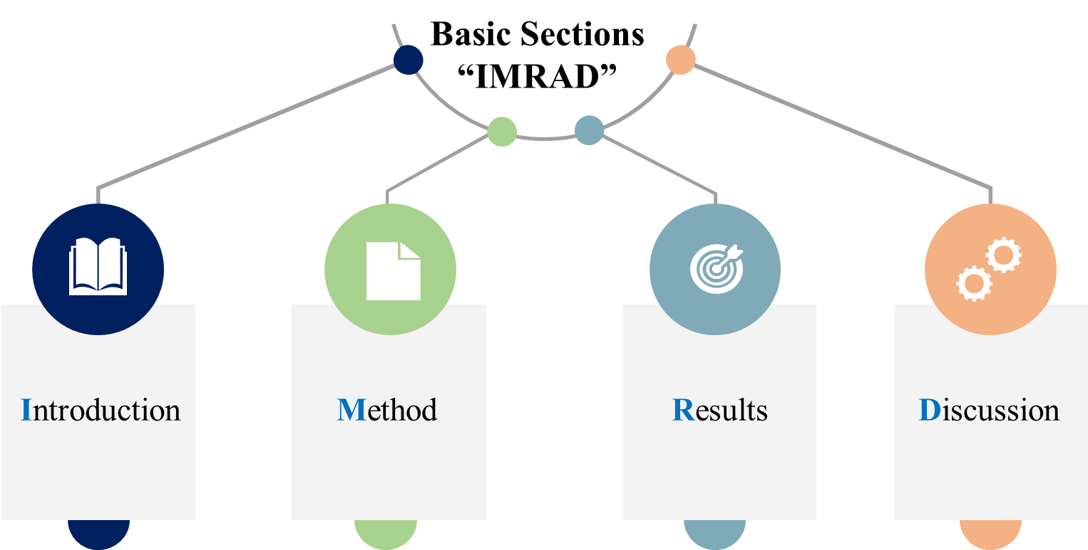
ШУ-ы бүтээлийн үндсэн бүтэц
Нэмэлт хэсгүүд:
1. Title – Сэдэв гарчиг
2. Key words – Түлхүүр үг
3. Abstract - Хураангуй
4. Conclusions - Дүгнэлт
5. Acknowledgements - Талархал
6. Appendices - Хавсралт
7. References - Ном зүй

Slide 20
TITLE - Гарчиг
Хамгийн чухал нэг өгүүлбэр
Давтагдашгүй өвөрмөц
01
02
Мэргэжлийн хэллэгээр бичигдсэн
TITLE
Агуулгаа илэрхийлсэн
06
03
70-100 тэмдэгт 20 орчим үгэнд багтсан
Маш тодорхой товч
05
04

Slide 21
ABSTRACT / Хураангуй
Үндсэн бүтэц, хамгийн сонирхолтой үр дүнг агуулсан бичил өгүүлэл
Үндэслэлийн товч хураангуй
<250 үгэнд багтсан
IMRAD бүтцийн хэсэг болгоноос 1-2 өгүүлбэр
Судлаачдын гүйцэтгэсэн ажил
Зорилго
Дээж, хэрэглэгдэхүүн
Аргачлал
Чухал үр дүн
Үр дүнг тайлбарлах
Дүгнэлтээс

Slide 22
INTRODUCTION - Үндэслэл
Асуудлыг танилцуулах
Why is this problem important?
Why did you undertake this study?
Хэвлэлийн тойм
What have other researchers found?
What is the state of existing knowledge?
Not an exhaustive history
Зорилго
State the purpose of current manuscript/study and brief rationale
What specifically are you going to present?

Slide 23
INTRODUCTION - Үндэслэл
Ажиглалт
What brought you to this (scientific or application) area?
What did you observe that caused you to begin this study?
(Start with a general observation, and then get more specific).
Таамаглал
Based on your observations, what is your hypothesis?
Хүлээгдэж буй үр дүн
As you conclude your introduction, always write what you expected to see prior to beginning your research.

Slide 24
MATERIALS & METHODS - Аргачлал
Судалгаанд хамрагдагсад, мэдээлэл
Хэрэглэгдэхүүн – багаж, төхөөрөмж, бусад хэрэгсэл
Ажилбар – судалгааг гүйцэтгэх процедур

Slide 25
RESULTS – Үр дүн
• Үр дүнг нэгтгэн, тооцоолол хийж үзүүлэх.
• Давуу ба сул талыг дурдах
Туршилт, хэмжилтийн бүх үр дүнг оруулах
• Хүснэгт, зураг, графикаар дүрслэх
What analyses were conducted
Results of the analysis
Statement of significance- Generally preferred to report the exact p-value rather than p<.05 or p<.01.

Slide 26
DISCUSSION - Хэлцэмж
Үр дүнг тайлбарлах
Таамаглал биелсэн эсэх?
Бусад судалгаатай харьцуулах
Are your results in line with previous findings? If not, why?
RESULT
Судалгааг нэгтгэх
Цаашид хэрхэн судалгааг үргэлжлүүлэх

Slide 27
ACKNOWLEDGEMENTS - Талархал
Судалгаа, судлаач, багт гэх мэт
Зөвлөгөө өгсөн, тусалсан, санхүүгийн дэмжлэг үзүүлсэн гэх мэт...

Slide 28
REFERENCES - Номзүй
Үндэслэл, аргачлал, хэлцэмж хэсэгт иш татсан бусад судлаачдийн судалгааны ажлын жагсаалт
Тухайн судалгааны бүтээлийг бичихэд л ашигласан зүйлс.
Сэтгүүлийн өгүүллүүд, интернетийн линк, ном товхимол, гарын авлага, newspapers, видео
Бичигдэх хэлбэр: Олон янз. Хамгийн өргөн хэрэглэгдэх нь JAMA, Vancouver
Endnote, Mendeley зэрэг программ ашигладаг. ChatGPT

Slide 29
PLAGIARISM – Плагиаризм буюу хуулбарлах
Судалгааны бүтээлд өөр судлаачийн текстийг шууд хуулбарлаж болохгүй.
Сэтгүүлүүд, их сургуулиуд хуулбарлалтыг илрүүлдэг программ хангамж ашигладаг.
Нэг өгүүлбэр ч хуулж болохгүй.
Зөвхөн өөрийн үгээр бичнэ.

Slide 30
III Судалгааны ажлын танилцуулгад хиймэл оюуны программ ашиглах

Slide 31
Судалгаа шинжилгээний үе шат
1. Асуудлыг тодорхойлох
ChatGPT
2. Мэдээлэл цуглуулах, хэвлэлийн тойм
3. Таамаглал дэвшүүлэх
ChatGPT
4. Судалгааг гүйцэтгэх, таамаглал шалгах
5. Үр дүнг боловсруулах
ChatGPT
Jenni AI
6. Судалгааны үр дүнг илэрхийлэх
Gamma AI
7. Үр дүнг хэвлэн нийтлэх, танилцуулах
Gamma AI

Slide 32
Судалгаа шинжилгээний үе шат
1. Асуудлыг тодорхойлох
ChatGPT
2. Мэдээлэл цуглуулах, хэвлэлийн тойм
sider
3. Таамаглал дэвшүүлэх
ChatGPT
4. Судалгааг гүйцэтгэх, таамаглал шалгах
5. Үр дүнг боловсруулах
ChatGPT
6. Судалгааны үр дүнг илэрхийлэх
Gamma AI
7. Үр дүнг хэвлэн нийтлэх, танилцуулах
Gamma AI

Slide 33
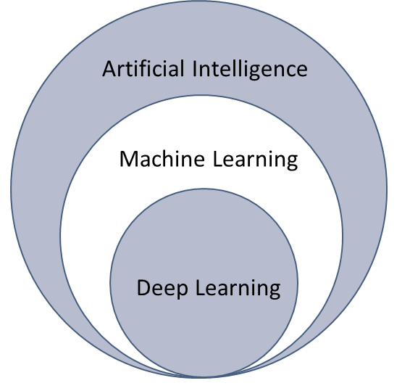
Хиймэл оюун ухааны түвшин
Meaning of AI: (Cambridge English Dictionary)
Өгөгдсөн мэдээлэлд суралцан хүнтэй төстэйгөөр харилцан ярилцах, зураг дүрс бүтээх, асуудал шийдвэрлэх чадвартай машин, компьютерийн системын хэрэглээ юм.
the use or study of computer systems or machines that have some of the qualities that the human brain has, such as the ability to interpret and produce language in a way that seems human, recognize or create images, solve problems, and learn from data supplied to them.
AI - хиймэл оюун ухаан, хүний оюун ухаантай адилаар бодох, үйлдэл хийх
Machine learning - өгөгдсөн датаг ашиглан машин суралцаж, таамаглал хийх чадвар
Deep learning and big data - Нарийн төвөгтэй тооцоолол хийж үр дүн гаргах

Slide 34
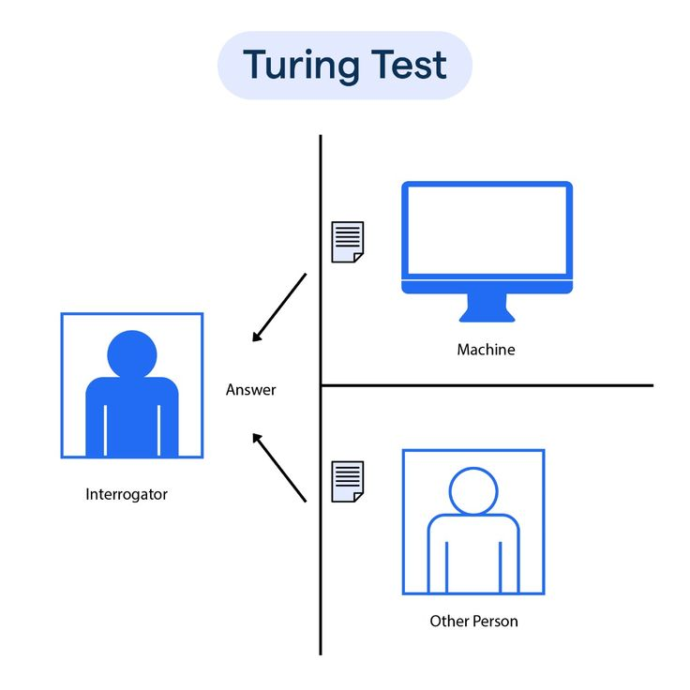
Хиймэл оюун ухааны хөгжлийн түвшин
1950
1960
1980
1990
2000
2010
2020
Хиймэл оюун ухаан
Тюрингийн сорил
NLP - natural language processing
Machine learning
Neural networking
Deep learning
AI applications
Generative AIs
ChatGPT
Gemini
Co-pilot
DeepSeek
Grok3
Eugene Goostman (2014): Eugene, a chatbot, have passed the Turing Test.

Slide 35
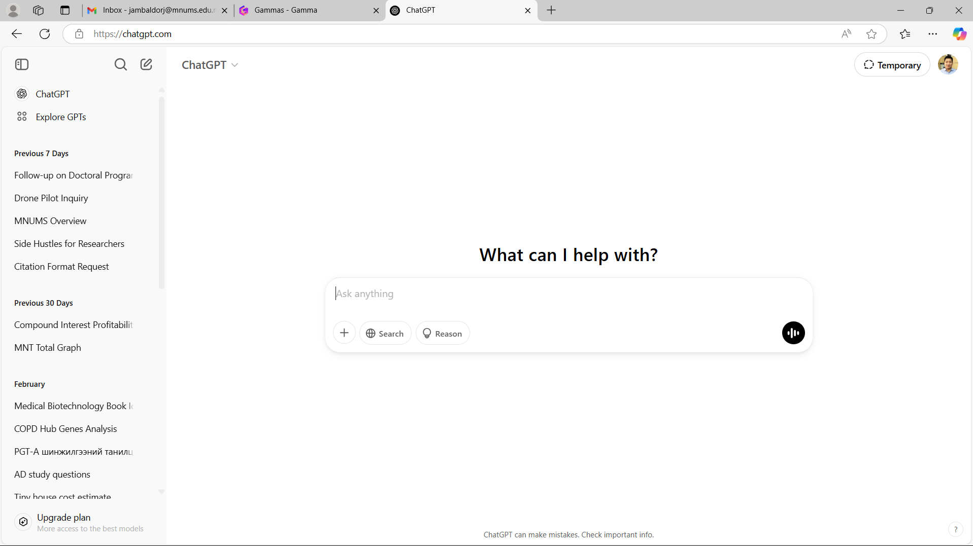

Slide 36
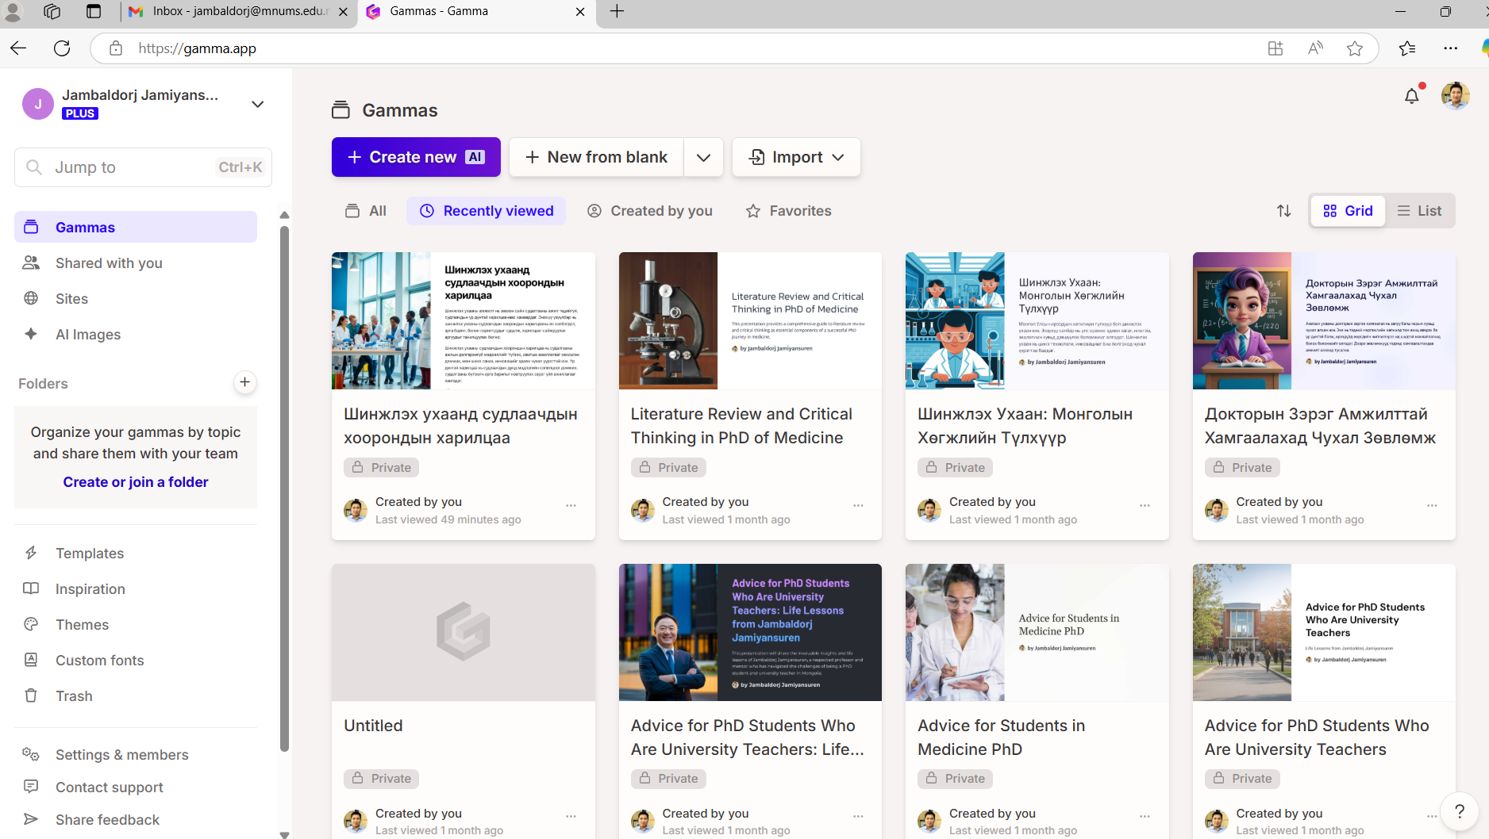

Slide 37
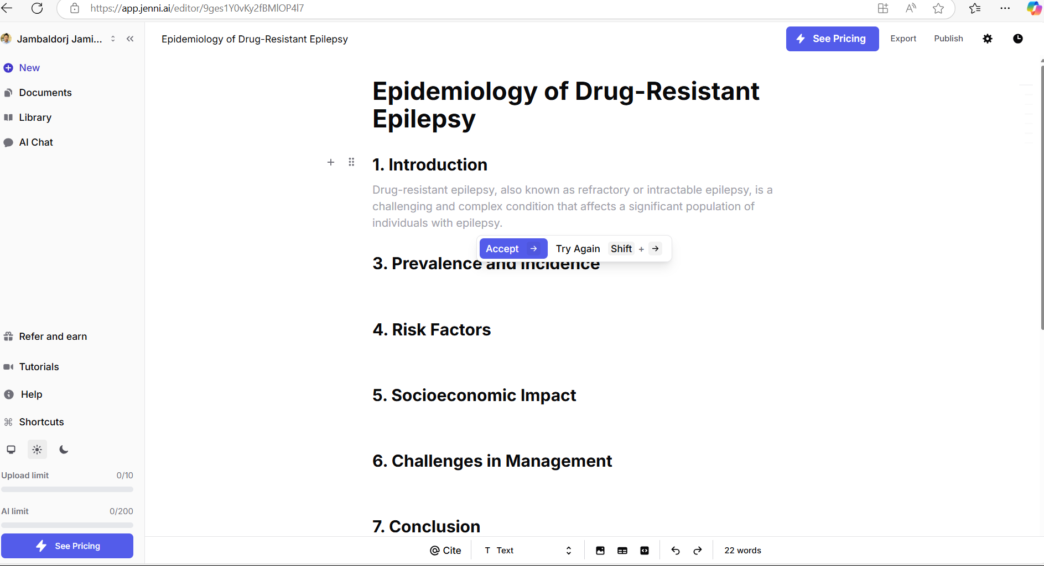

Slide 38
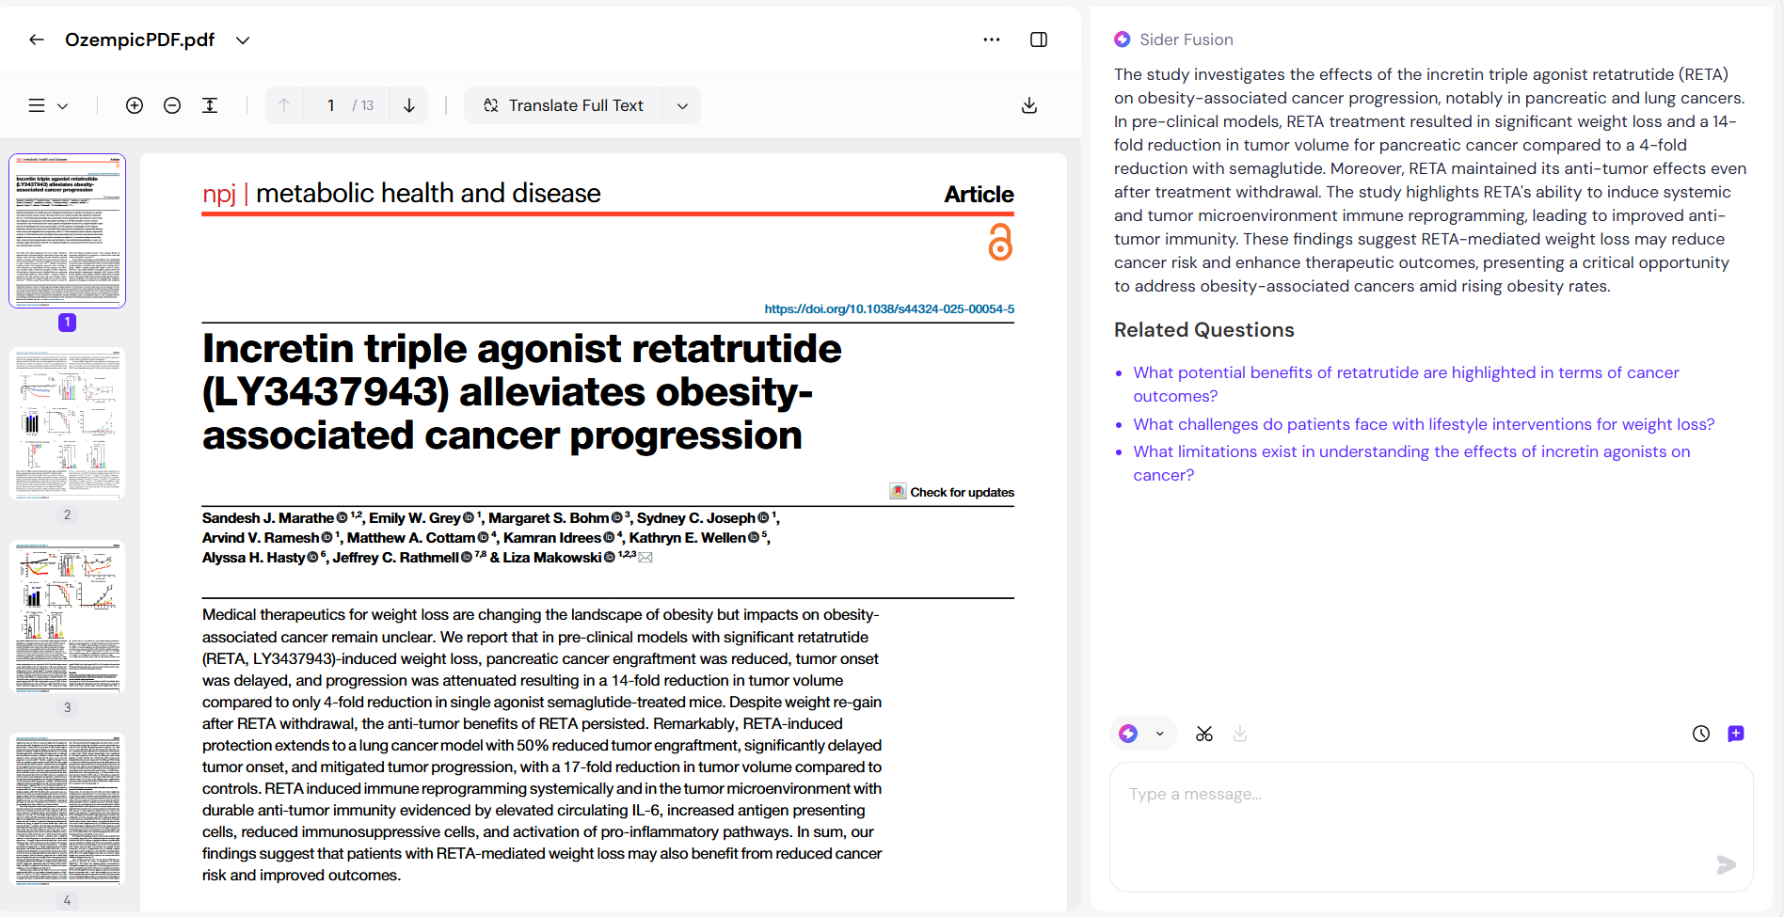

Slide 39
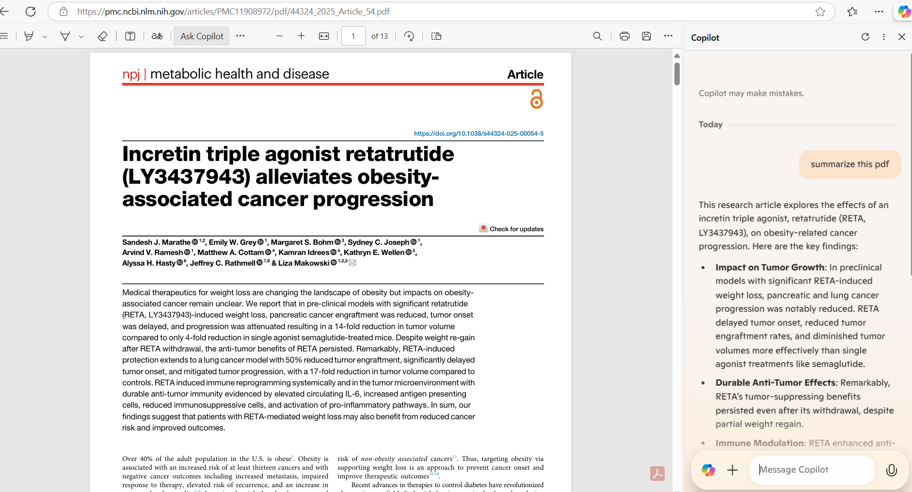

Slide 40
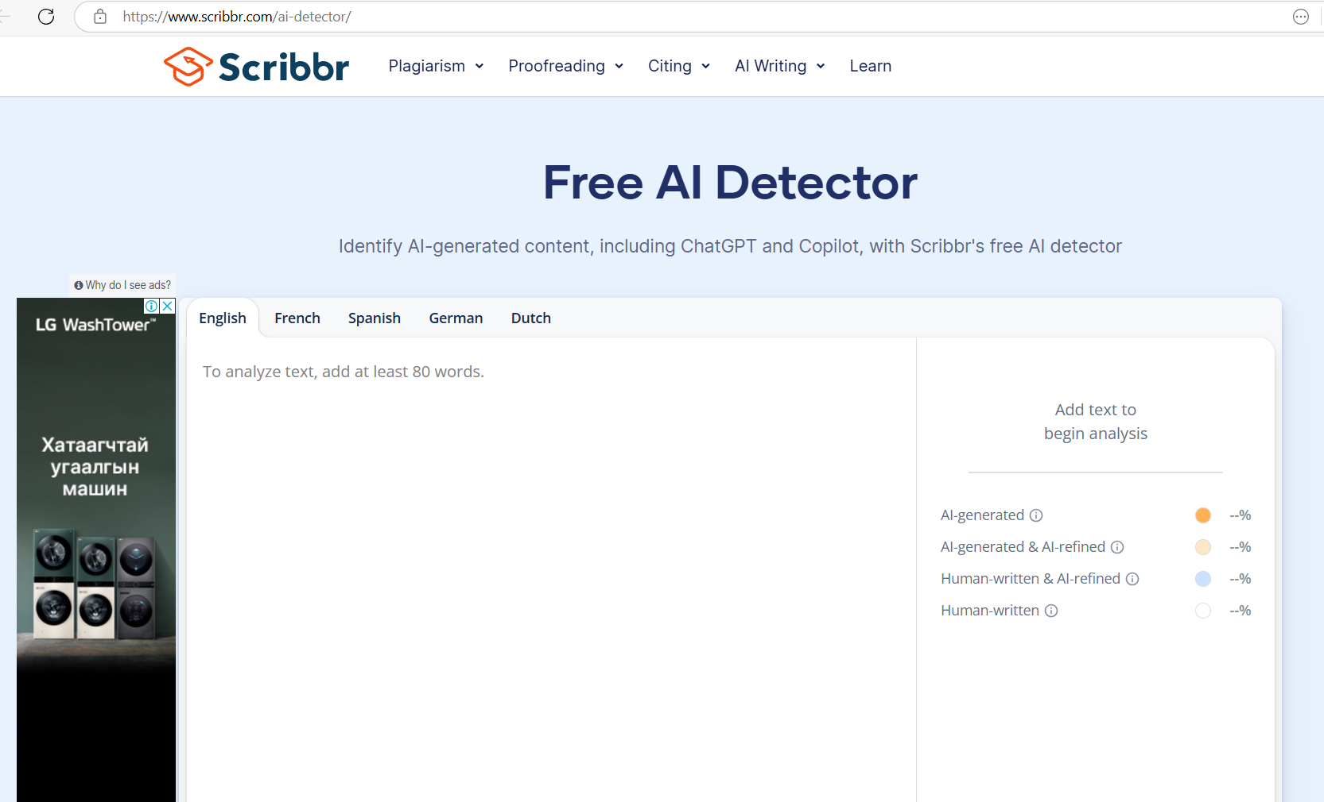

Slide 41
Орчин үед хиймэл оюун ухаан хүнийг бүрэн орлох бус, хиймэл оюун ашигладаггүй хүмүүс нь хиймэл оюуныг ашигладаг хүмүүст ажиллах болно.
Сэм Олтман (OpenAI)

Slide 42
Анхаарал тавьсанд баярлалаа

